Slide 1
Мастер-класс
по изготовлению новогодних ёлок
из пайеток и бисера
Осипова Тамара Викторовна
МБОУ СОШ № 21 г. Ковров

Slide 2
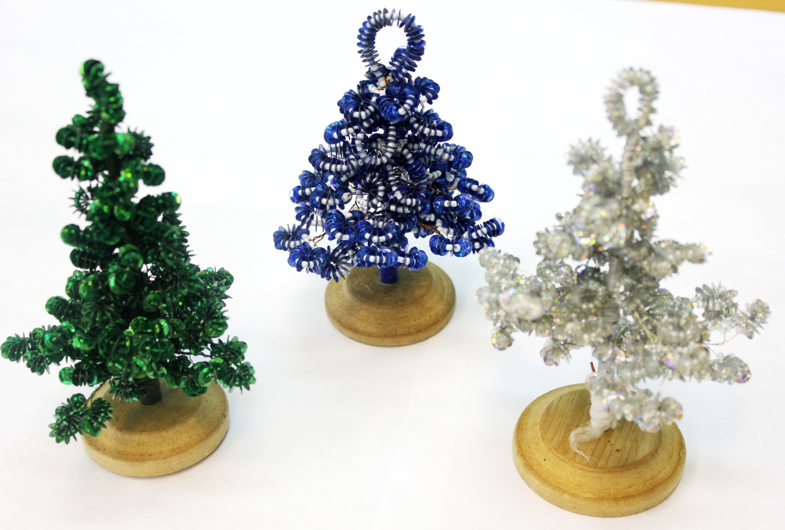
Новогодние красавицы

Slide 3
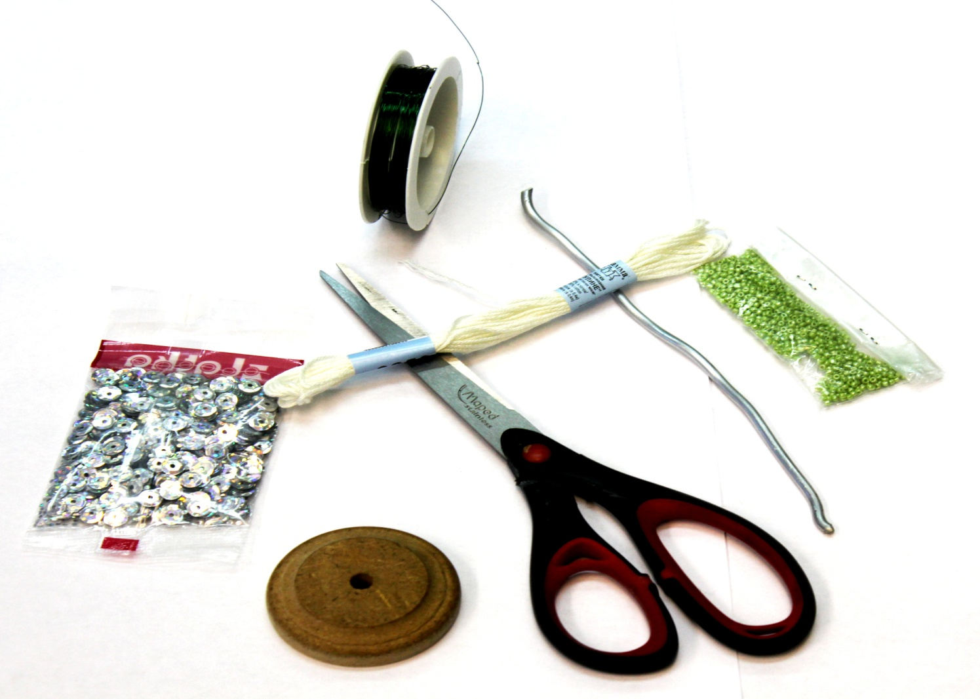
Инструменты и материалы

Slide 4
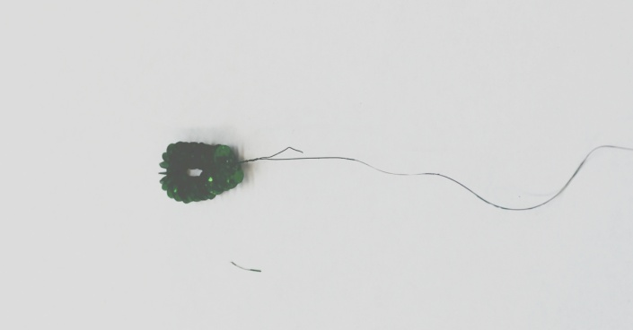
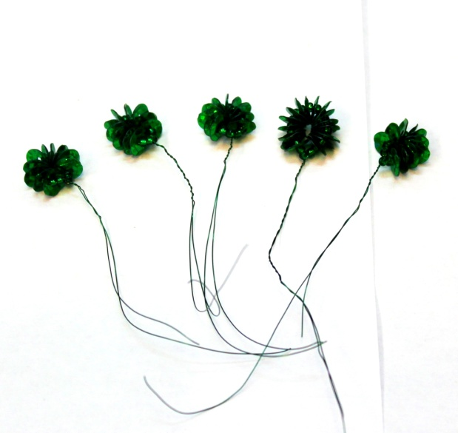
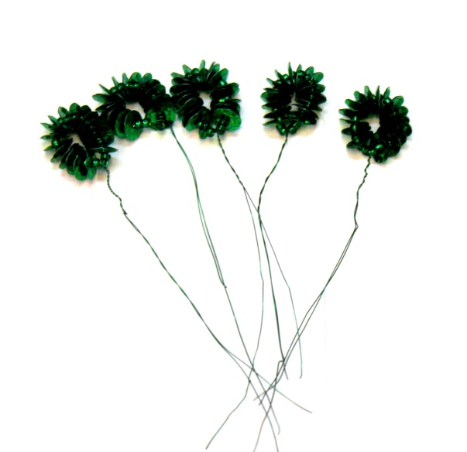
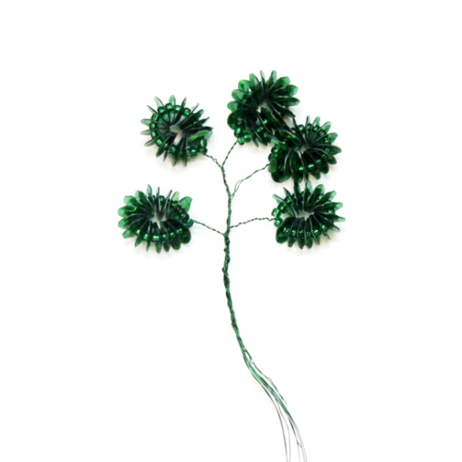
Схема наборки 1 детали
из 10 пайеток
-оо)о)о)о)о)о)о)о)о)о)оо-
Набрать
1 веточку по 25 пайеток, 5 веточек по 10 пайеток, 5 веточек по 15 пайеток

Slide 5
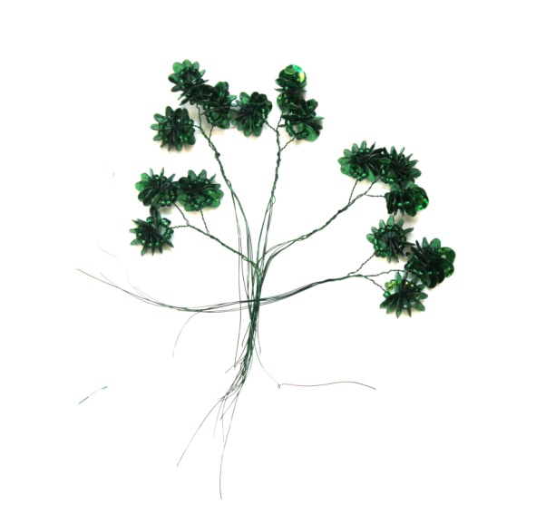
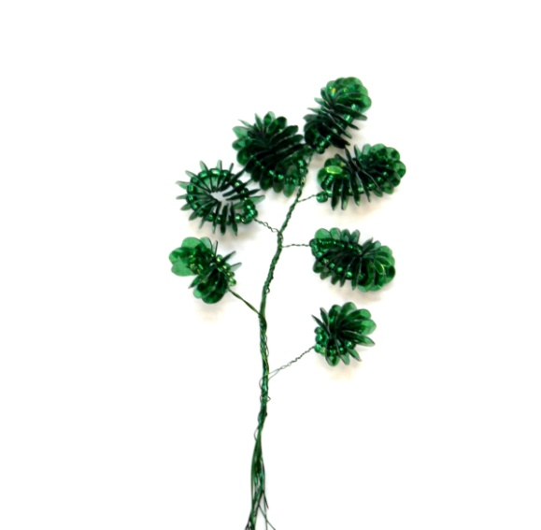
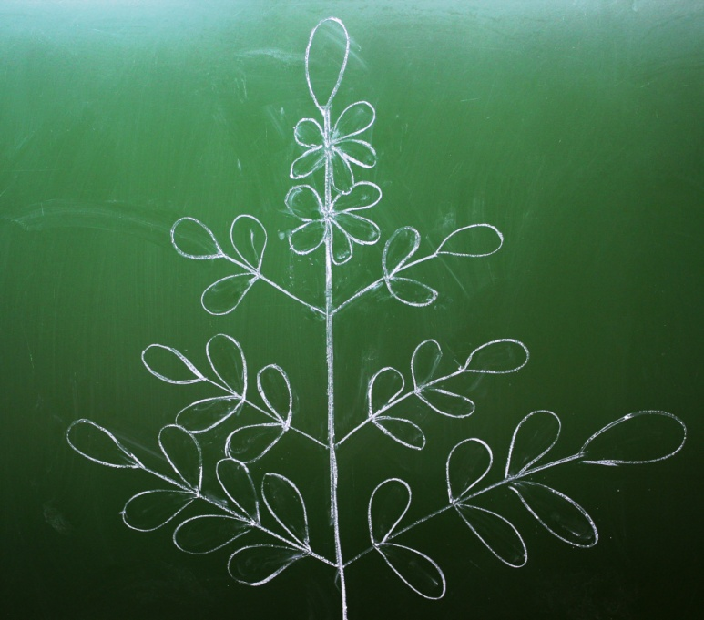
Набрать
85 веточек
по 10 пайеток
Схема сборки

Slide 6
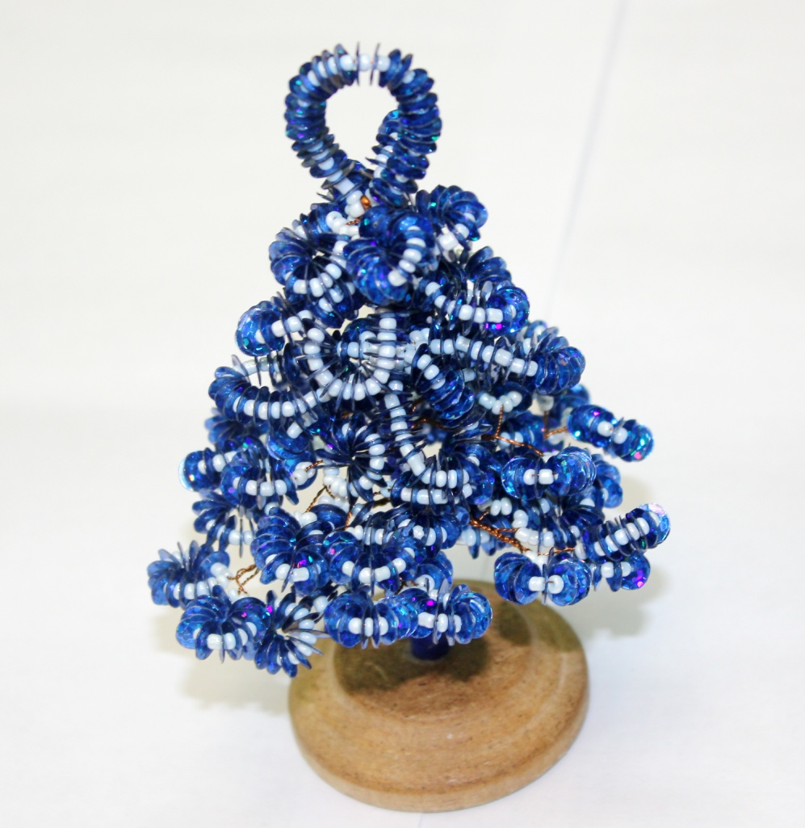
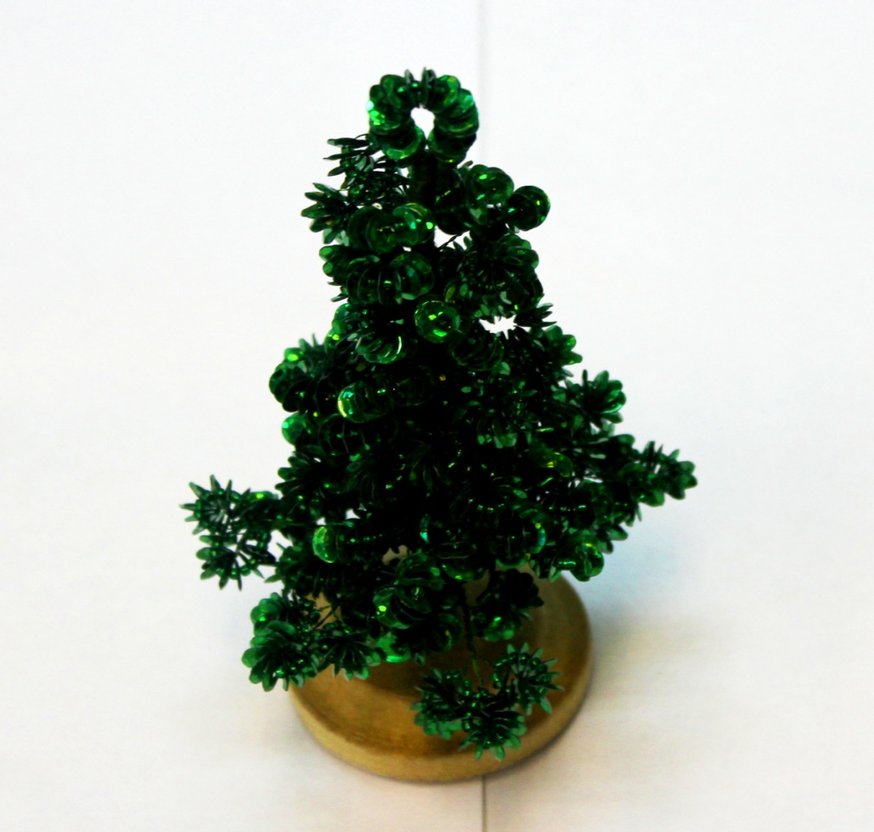
Готовые изделия

Slide 7
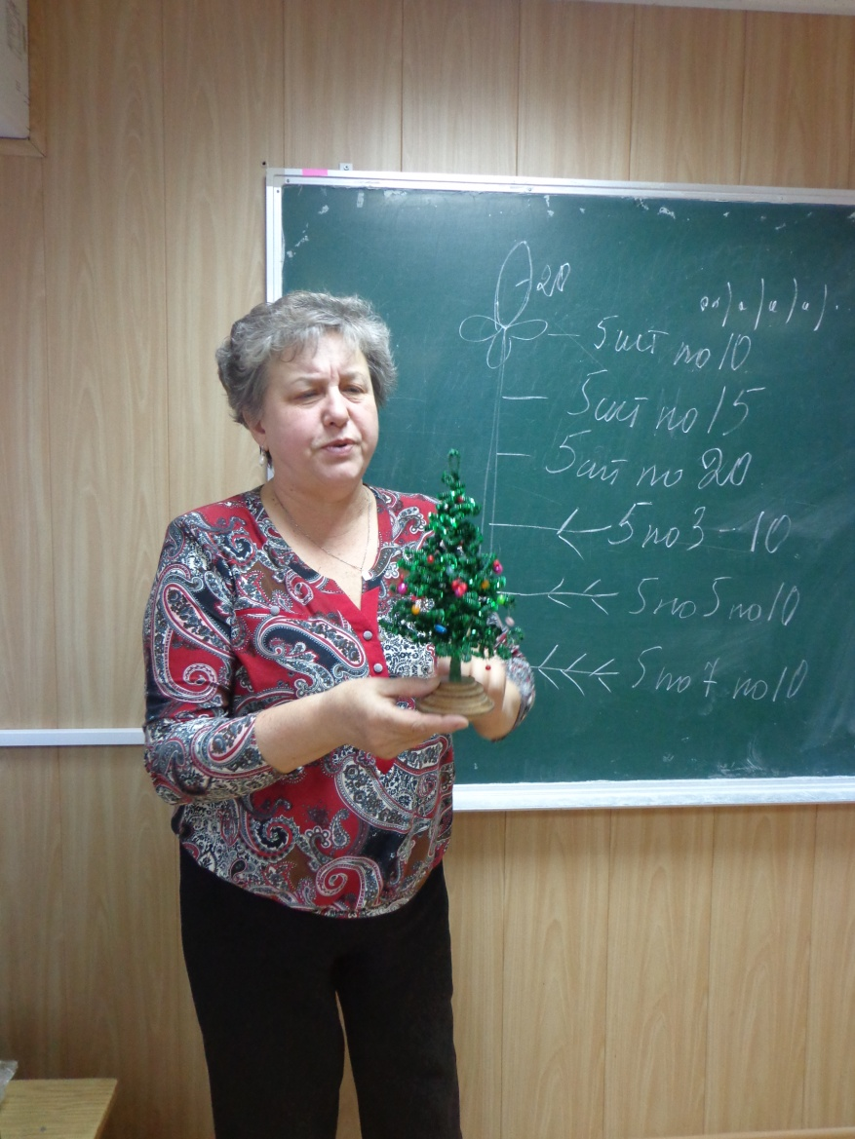
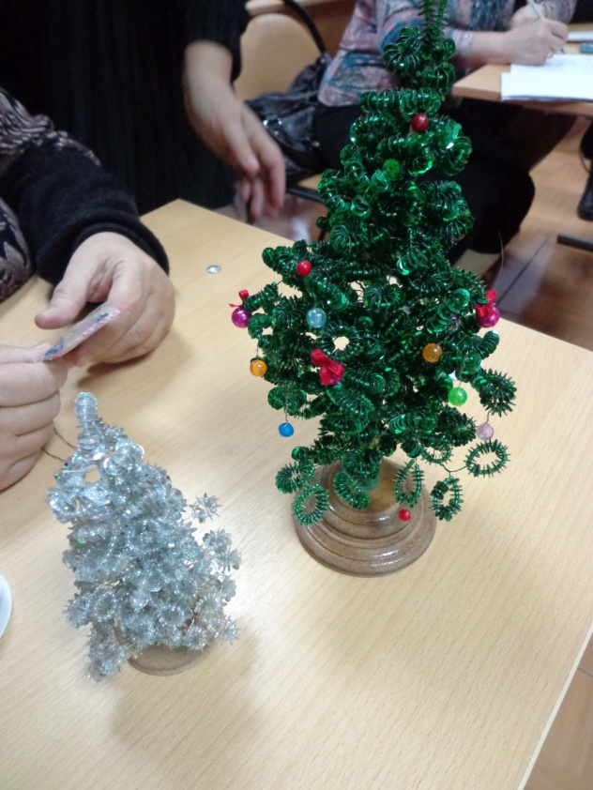
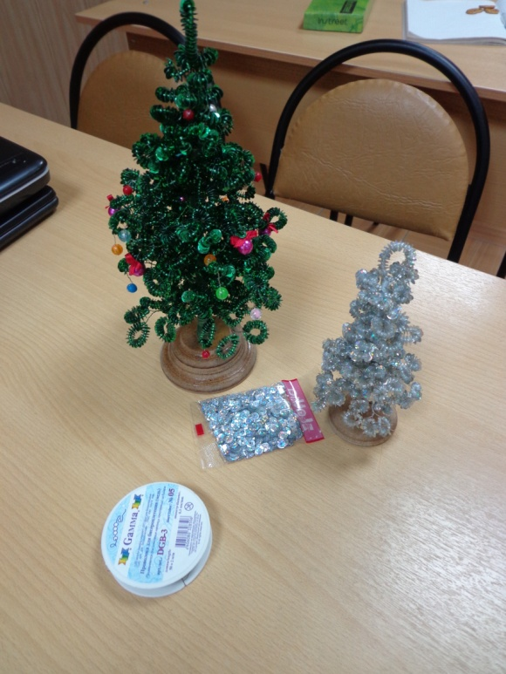
ВИРО г. Владимир 2014 г.

Slide 8
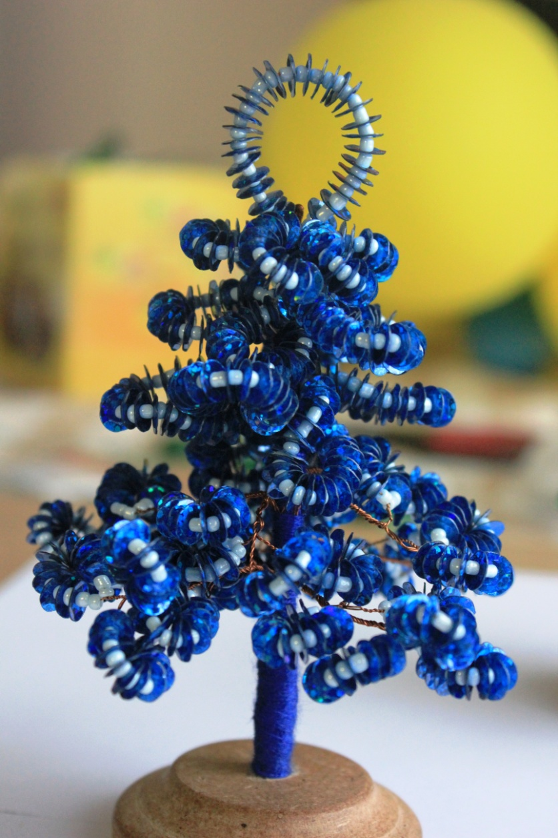
СПАСИБО
за внимание!
2014 год

